Slide 1
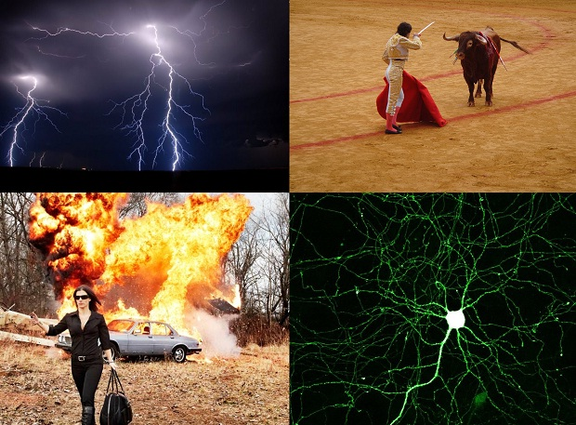
10 найпоширеніших наукових міфів

Slide 2
У нас виникають певні уявлення, які грунтуються на
особистому досвіді, освіті, засобах масової
інформації та думці оточуючих нас людей.
Багато з цих ідей, пов'язаних з наукою, ми
приймаємо за факт, хоча він давно був спростований.
Ось одні з найпоширеніших наукових міфів, з якими ми всі стикалися.

Slide 3
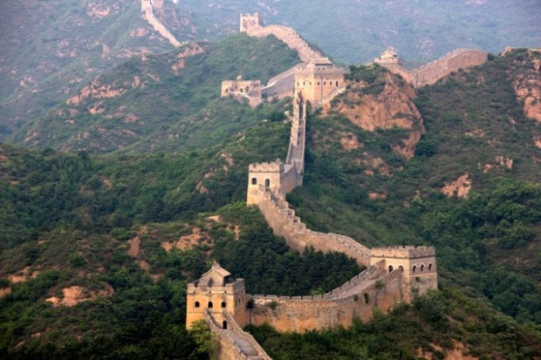
1. Велику Китайську стіну можна побачити з космосу.
Велика Китайська стіна дуже довга, але її неможливо побачити з космосу. Навіть перший китайський космонавт Ян Лівей підтвердив, що не зміг побачити це творіння неозброєним оком, не кажучи вже про міф, що Велику Китайську стіну можна побачити з Місяця.
Хоча єгипетські піраміди можна споглядати з Міжнародної космічної станції. Найкраще з речей, створених людиною, з космосу видно вогні.

Slide 4
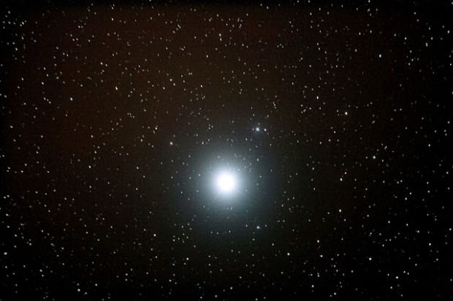
2. Полярна зірка - найяскравіша зірка
Полярна зірка не найяскравіша зірка на нічному небі, як вважає більшість. По
яскравості вона знаходиться десь на 50-му місці. Полярну зірку дуже легко
побачити, оскільки вісь Землі практично спрямована на неї. Вночі Полярна зірка
знаходиться нерухомо на одному і тому ж місці круглий рік і вказує північний
напрямок.
Найяскравішою видимою зіркою після Сонця є Сіріус в сузір'ї Великого Пса.
Видима зоряна величина Сіріуса дорівнює -1,47 (чим менше значення, тим
яскравіше зірка).

Slide 5
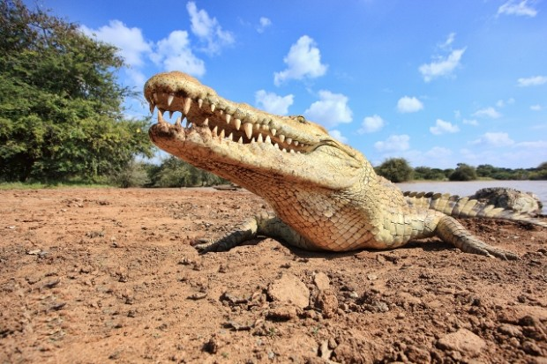
3. Треба бігти зигзагами, щоб уникнути нападу крокодила
Одна з найстаріших порад по виживанню звучить так: якщо хочете втекти від крокодила, потрібно рухатися зигзагами, тому що він не зможе швидко повертатися.
Насправді, крокодили практично ніколи не полюють на суші і краще атакують з води.
Максимальна швидкість на суші у них досягає близько 16 км на годину, що дає людині можливість обігнати крокодила, як рухаючись зигзагом, так і по прямій лінії.

Slide 6
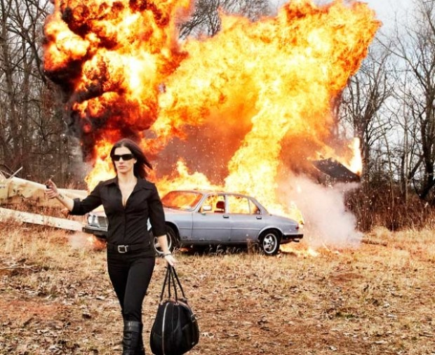
4. Вистріливши в бензобак, можна підірвати машину
Такий ефект можна спостерігати тільки в кіно і відеоіграх. Насправді куля або засяде в бензобаку, або пройде крізь нього. У телепередачі «Руйнівники міфів» постріли в бензобак не привели ні до вибуху, ні навіть до вогню.
Однак якщо застосовувати трасуючі кулі з досить великої відстані, то тепло від тертя з повітрям може призвести до вибуху. Однак не так просто підірвати машину, як це показується в Голлівудських фільмах.

Slide 7
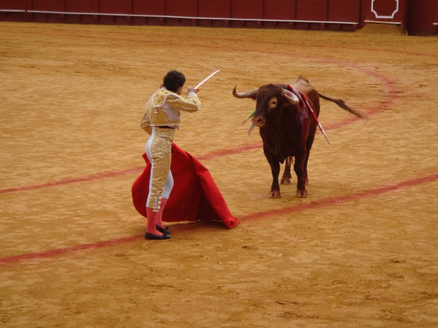
5. Червоний колір дратує биків
Іспанські тореадори почали використовувати шматок яскраво-червоної тканини або мулету ще в 1700-х роках. З тих пір поширився міф про те, що биків дратує червоний колір.
Насправді бикам все одно, на який колір атакувати, і у них немає ніяких колірних переваг. Вони нападають на той об'єкт, який найбільше рухається.

Slide 8
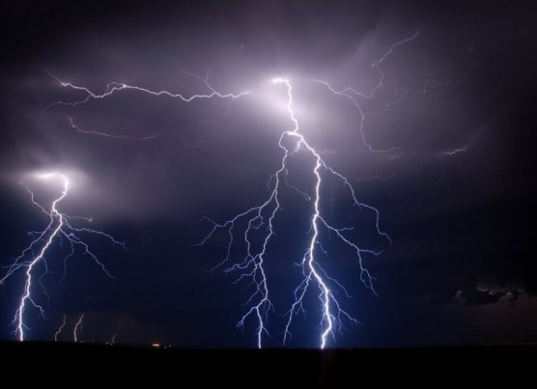
6. Блискавка ніколи не вдаряє в одне місце двічі
Блискавка, як правило, вдаряє в одне і те ж місце двічі. Більше того, таке явище дуже поширене. Так, наприклад, знаменитий хмарочос Епайр-Стейт-білдінг вдаряє блискавкою близько 100 разів у році.
Блискавка найбільше любить високі будівлі і дерева, але на великих полях, блискавка найчастіше кілька разів ударяє в найвищий об'єкт, перед тим як переміститься до іншої високої цілі.

Slide 9
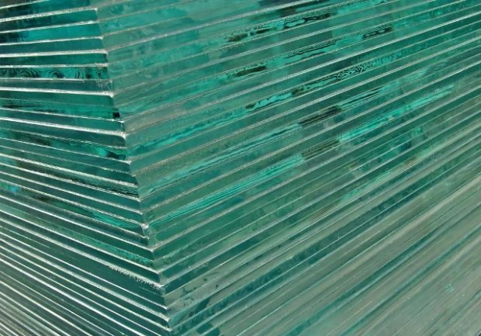
7. Скло тверде
Скло - це аморфне тверде тіло, яке веде себе, як рідина з дуже високою в'язкістю.
Це означає, що воно дуже повільно тече, а це пояснює, чому вітражі товстіші внизу.

Slide 10
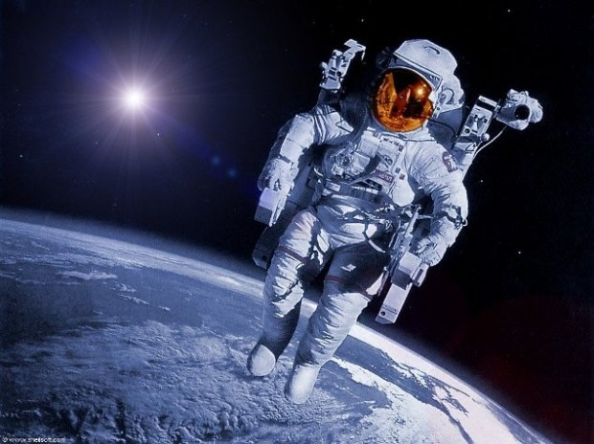
8. У космосі відсутня гравітація
Насправді в космосі так багато гравітації, що саме вона змушує зірки обертатися навколо центру галактики, Землю навколо Сонця, а супутники навколо Землі. Причина, по якій космонавти здаються невагомими в космосі, полягає в тому, що вони обертаються навколо Землі.
Вони падають в напрямку нашої планети, але рухаються в бік. На висоті орбіти приблизно 400 км над Землею, гравітація знижується всього на 10 відсотків.

Slide 11
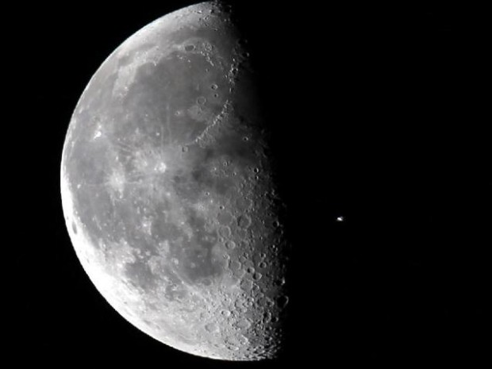
9. Існує темна сторона Місяця
Сонце в якийсь момент висвітлює кожну частину Місяця. Однак існує сторона Місяця, яку ніколи не видно із Землі. Це викликано приливним захопленням, що призводить до того, що Місяць обертається навколо своєї осі такий же період, що й обертається навколо Землі.
Ми завжди бачимо тільки один бік Місяця, але інша сторона не є темною. Коли ми бачимо півмісяць, Сонце здебільшого висвітлює сторону, яку ми не бачимо.

Slide 12
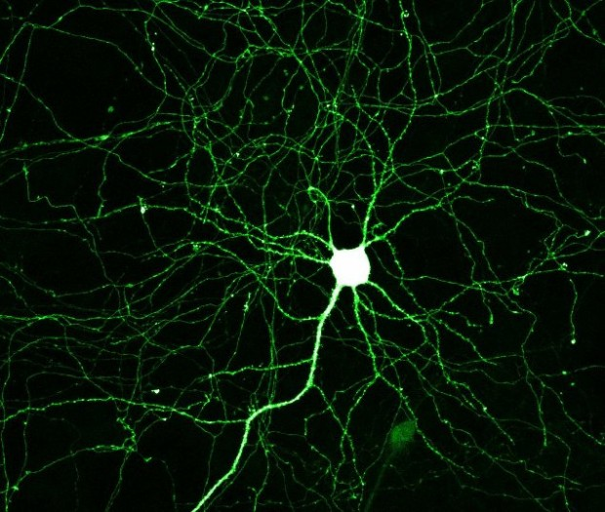
10. Нервові клітини не відновлюються
Довгий час вчені вважали, що складна робота мозку може бути порушена через зростання нових клітин. Однак у 1998 році шведські вчені з'ясували, що клітини мозку можуть відновлюватися. Центри навчання і пам'яті в мозку можуть створювати нові клітини.
Крім того, американські вчені відкрили процес, який дозволяє створити копії ембріональних стовбурових клітин, які можуть трансформуватися в клітини мозку.

